Slide 1








Восемь экономик России
Типы локальных экономик 1 815 муниципалитетов на динамической атрибутированной сети. Данные СберИндекса и Росстата, 2023–2024
Номинация «Кластеризация», онлайн-конкурс СберИндекса, 2026
Notes:
Проект: типология российских муниципалитетов по экономике. Восемь фишек — восемь найденных типов; их цвет следует смыслу: колос — аграрная глубинка, снежинка — Северо-Восток и т. д.

Slide 2
Коротко: что мы нашли
Каждый месяц муниципалитет связывается с 15 экономически самыми похожими. В этой меняющейся сети устойчиво выделяются восемь типов локальных экономик.
1 815
24
8
71%
муниципалитетов
месяца
типа экономик
МО не сменили тип
МО с данными за 18+ месяцев из 24, без внутригородских территорий столиц
январь 2023 — декабрь 2024, сеть строится заново каждый месяц
выбрано по устойчивости на подвыборках, а не «на глаз»
91% переходов — в соседний тип: это граница, а не шум
Notes:
Главные цифры проекта. Восемь типов устойчивы: при девяти устойчивость на подвыборках обрывается.

Slide 3
Данные: спрос по СберИндексу, предложение по Росстату
Все источники сведены к territory_id — муниципалитету в постоянных границах, поэтому преобразования районов в округа не теряют данные.
СберИндекс
Росстат, БДПМО
Безналичные траты жителя по 5 категориям и в целом, месяц
Индекс доступности рынков
Автодорожные расстояния между центрами МО
Справочник границ и ОКТМО всех версий МО
Численность работников по 19 разделам ОКВЭД2
Среднемесячная зарплата
Население на 1 января, 2021–2024
Выгрузка по 88 региональным базам скриптом
В модели 1 815 МО. Внутригородские территории Москвы и Петербурга разобраны отдельно, а в восьми регионах нет данных СберИндекса — выводы относятся к покрытой территории.
Notes:
Обязательное условие конкурса — использовать датасет СберИндекса: мы используем четыре его набора.

Slide 4
25 признаков в шести блоках
Тип экономики — это и спрос (на что тратят жители), и предложение (чем зарабатывает территория). Доли переведены в CLR-координаты, блоки уравновешены весами.
Блок | Признаков | Вес | Что описывает
Уровень трат | 1 | 1,0 | благосостояние и платёжеспособный спрос
Структура трат | 6 | 1,0 | продукты, здоровье, общепит, транспорт, маркетплейсы, прочее
Сезонность | 2 | 0,5 | курортные, дачные и северные территории
Отрасли | 12 | 1,0 | 11 секторов занятости и сектор «не раскрыто» — признак моногорода
Рынок труда | 2 | 0,75 | относительная зарплата, роль центра занятости (вахта)
География | 2 | 0,75 | доступность рынков и население
Каждый блок делится на √(число признаков) и умножается на вес, иначе 12 отраслевых признаков «перекричали» бы один уровень трат.
Notes:
Почему так много признаков: по смыслу это шесть характеристик; доли — части одного целого. Проверка исключением блоков — на слайде про устойчивость.

Slide 5
Как появляется ребро
Ребро означает, что два муниципалитета похоже устроены экономически. Сеть строится заново для каждого из 24 месяцев.
wᵢⱼ(t) = exp(−‖xᵢ,ₜ − xⱼ,ₜ‖² / (σᵢσⱼ)), если j среди 15 ближайших к i или i среди 15 ближайших к j
kNN вместо порога
Локальный масштаб σ
Объединение соседей
Каждый МО получает одинаковую «видимость»: плотные группы не сливаются в один клубок, а уникальные МО вроде Норильска не становятся изолятами.
σᵢ — расстояние до 7-го соседа. Веса выравниваются в плотных и редких областях, и спектральный разрез не отрезает выбросы.
Ребро есть, если хотя бы один считает другого соседом. Периферийный МО сохраняет связь с ближайшим типом; граф связный, около 22 рёбер на узел.
Notes:
Критерий «описание сетевой и атрибутивной структуры». Альтернативы — корреляции, лаги, DTW, расстояния — на следующем слайде.

Slide 6
Семь правил построения рёбер
Июнь 2024, спектральная кластеризация на графе каждого правила, k = 8. Лучшее правило по признакам и лучшее по графу — разные.
Атрибутное сходство лучше всех по SW, CH и S_Dbw. Дорожная близость лучшая по AVI, но её кластеры — это просто куски карты: 71% рёбер внутри региона. Корреляции, лаги и DTW дают отрицательный силуэт: они показывают, кто движется вместе, а не кто устроен одинаково.
Notes:
Сравнение правил прямо закрывает критерий: корреляции, лаговые корреляции и DTW, расстояния — все перечисленные в задании варианты.

Slide 7
Девять методов и шесть индексов качества
Средние по 24 месяцам на атрибутном графе, k = 8. Итоговая модель — лучшая по среднему рангу шести ICVI и по стабильности во времени.
Метод | SW ↑ | CH ↑ | S_Dbw ↓ | AVI ↑ | AVU ↓ | MQ ↑ | Стабильн. | Устойч. | Ранг
Спектральная эволюционная (итог) | 0,118 | 265 | 0,482 | 0,788 | 0,066 | 0,052 | 0,947 | 0,829 | 3,0
Спектральная (только граф) | 0,116 | 264 | 0,483 | 0,787 | 0,066 | 0,052 | 0,892 | 0,829 | 4,0
AGC эволюционная | 0,107 | 297 | 0,453 | 0,776 | 0,076 | 0,045 | 0,913 | 0,762 | 4,8
K-means эволюционная | 0,103 | 306 | 0,453 | 0,764 | 0,074 | 0,035 | 0,906 | 0,592 | 5,0
K-means (только атрибуты) | 0,104 | 307 | 0,430 | 0,754 | 0,075 | 0,031 | 0,669 | 0,592 | 5,2
AGC (атрибуты + граф) | 0,102 | 300 | 0,442 | 0,775 | 0,078 | 0,037 | 0,785 | 0,762 | 5,3
Темпоральный Leiden | 0,067 | 244 | 0,422 | 0,783 | 0,066 | 0,034 | 0,834 | — | 5,3
Leiden (только граф) | 0,076 | 251 | 0,425 | 0,780 | 0,074 | 0,029 | 0,644 | 0,533 | 5,7
Ward (только атрибуты) | 0,073 | 269 | 0,468 | 0,749 | 0,075 | 0,036 | 0,454 | 0,380 | 6,7
SW, CH, S_Dbw — на облаке точек в пространстве признаков; AVI, AVU, MQ — на графе. CH и S_Dbw благоприятствуют сферическим кластерам K-means, поэтому решение принимается по среднему рангу, а не по одному индексу.
Notes:
Критерии «Сравнение методов» и «Применение ICVI». Все шесть индексов реализованы в src/sbx/validity.py и проверены тестами на графах с известным ответом.

Slide 8
Почему восемь типов
Индексы качества почти монотонны по k, «локтя» нет. Поэтому правило — наибольшее k, при котором разбиение воспроизводится на подвыборках 80% МО с ARI не ниже 0,8.
0,83
устойчивость при k = 8
При k = 9 она обрывается до 0,53 и дальше не восстанавливается: внутри самого массового типа экономическое пространство непрерывно, и его дробление неустойчиво.
Notes:
Критерий Ben-Hur, Elisseeff, Guyon (2002). MQ при этом растёт до k = 8.

Slide 9
Как типы прослеживаются во времени
Эволюционная спектральная кластеризация: разбиение месяца должно хорошо резать и текущую сеть, и сглаженную историю.
W̃ₜ = α·Wₜ + (1 − α)·W̃ₜ₋₁, α = 0,5
Метки месяцев согласуются с прошлым месяцем венгерским алгоритмом по матрице перекрытий.
0,95
0,67
3,1%
71%
ARI соседних месяцев
ARI янв 2023 ↔ дек 2024
МО меняют тип за месяц
МО не сменили тип ни разу
Экспоненциальная память убирает ложные скачки, когда граница типа перестраивается без изменения признаков, но сохраняет сезонные сдвиги, длящиеся несколько месяцев. События слияния, разделения, рождения и исчезновения типов фиксируются по доле пересечения состава (порог 0,3).
Notes:
Математический подход к отслеживанию изменений кластеров во времени: PCQ (Chi et al., KDD 2007) с экспоненциальной памятью; сравнение — с эволюционными K-means и AGC (Chakrabarti et al., 2006).

Slide 10
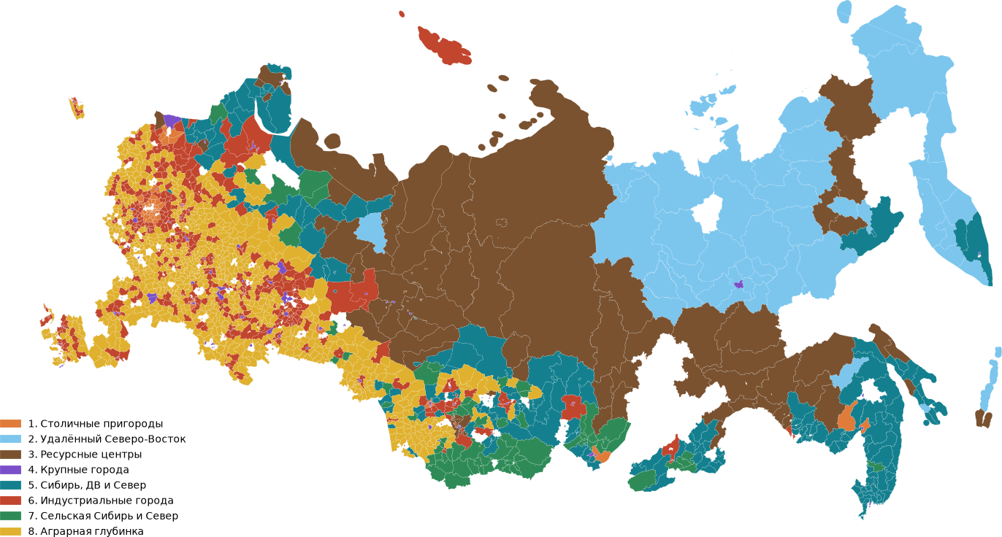
Карта восьми типов
Координат в модели нет, но типы складываются в связные районы: ресурсный пояс Севера, Якутия и Колыма, сельский юг Сибири, мозаика индустриальных городов и аграрной глубинки в центре и Поволжье.
Notes:
Карта на июнь 2024. На лендинге она интерактивная: по месяцам, со слоями и фишками.

Slide 11
Восемь типов: богатые полюса
Пригороды столичных агломераций
Удалённый Северо-Восток
56 МО, траты 41 019 ₽ в месяц
47 МО, траты 39 199 ₽ в месяц
Подмосковье и Ленинградская область. Самые высокие траты жителя и максимальная доступность рынков.
Якутские улусы, Камчатка, Колыма, Курилы, Чукотка. Высокие траты и зарплаты (северные надбавки), но маркетплейсы занимают всего 4–7% трат, в 3 раза меньше типичного: сказывается логистическая изоляция.
Ресурсные и вахтовые центры
Крупные города и региональные центры
82 МО, траты 38 283 ₽ в месяц
87 МО, траты 33 968 ₽ в месяц
Норильск, Югра, Ямал, Мурманская область, Коми, алмазная Якутия. Добыча — около 20% занятости крупных и средних организаций, ещё выделяется строительство.
Миллионники и региональные столицы. Рыночные услуги (IT, финансы, B2B), обработка, общепит и здоровье в тратах выше среднего.
Notes:
Типы упорядочены по убыванию трат жителя. Цвет фишки следует смыслу пиктограммы.

Slide 12
Восемь типов: Сибирь, промышленность и село
Города и районы Сибири, ДВ и Севера
Индустриальные малые и средние города
178 МО, траты 28 331 ₽ в месяц
491 МО, траты 26 191 ₽ в месяц
Приморье, Красноярский и Забайкальский края, Приангарье, Амурская область: Артём, Междуреченск, Биробиджан, Усть-Илимск. Зарплаты выше медианы (районные коэффициенты), заметна транспортная занятость, доступность рынков низкая.
Урал, Поволжье, Предкавказье: Орск, Сызрань, Нефтекамск, Зеленодольск. Обработка — около 18% занятости, средний уровень трат, хорошая доступность рынков.
Сельская периферия Сибири и Севера
Аграрная глубинка
100 МО, траты 23 628 ₽ в месяц
773 МО, траты 20 318 ₽ в месяц
Районы Приангарья, Тывы, Алтая, Новосибирской области и Красноярского края. Бюджетный сектор даёт две трети занятости (максимум среди типов).
Самый массовый тип, около 43% МО: сельские районы Алтайского края, Кировской, Саратовской, Оренбургской областей, Башкортостана. Минимальные траты, наибольшие доли продуктов (48%) и маркетплейсов (до 18%).
Notes:
Типы упорядочены по убыванию трат жителя. Цвет фишки следует смыслу пиктограммы.

Slide 13
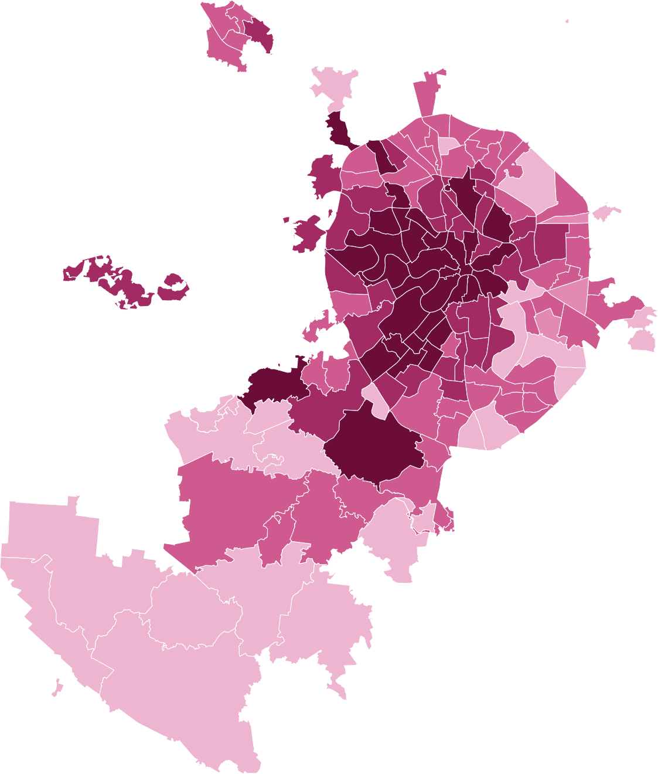
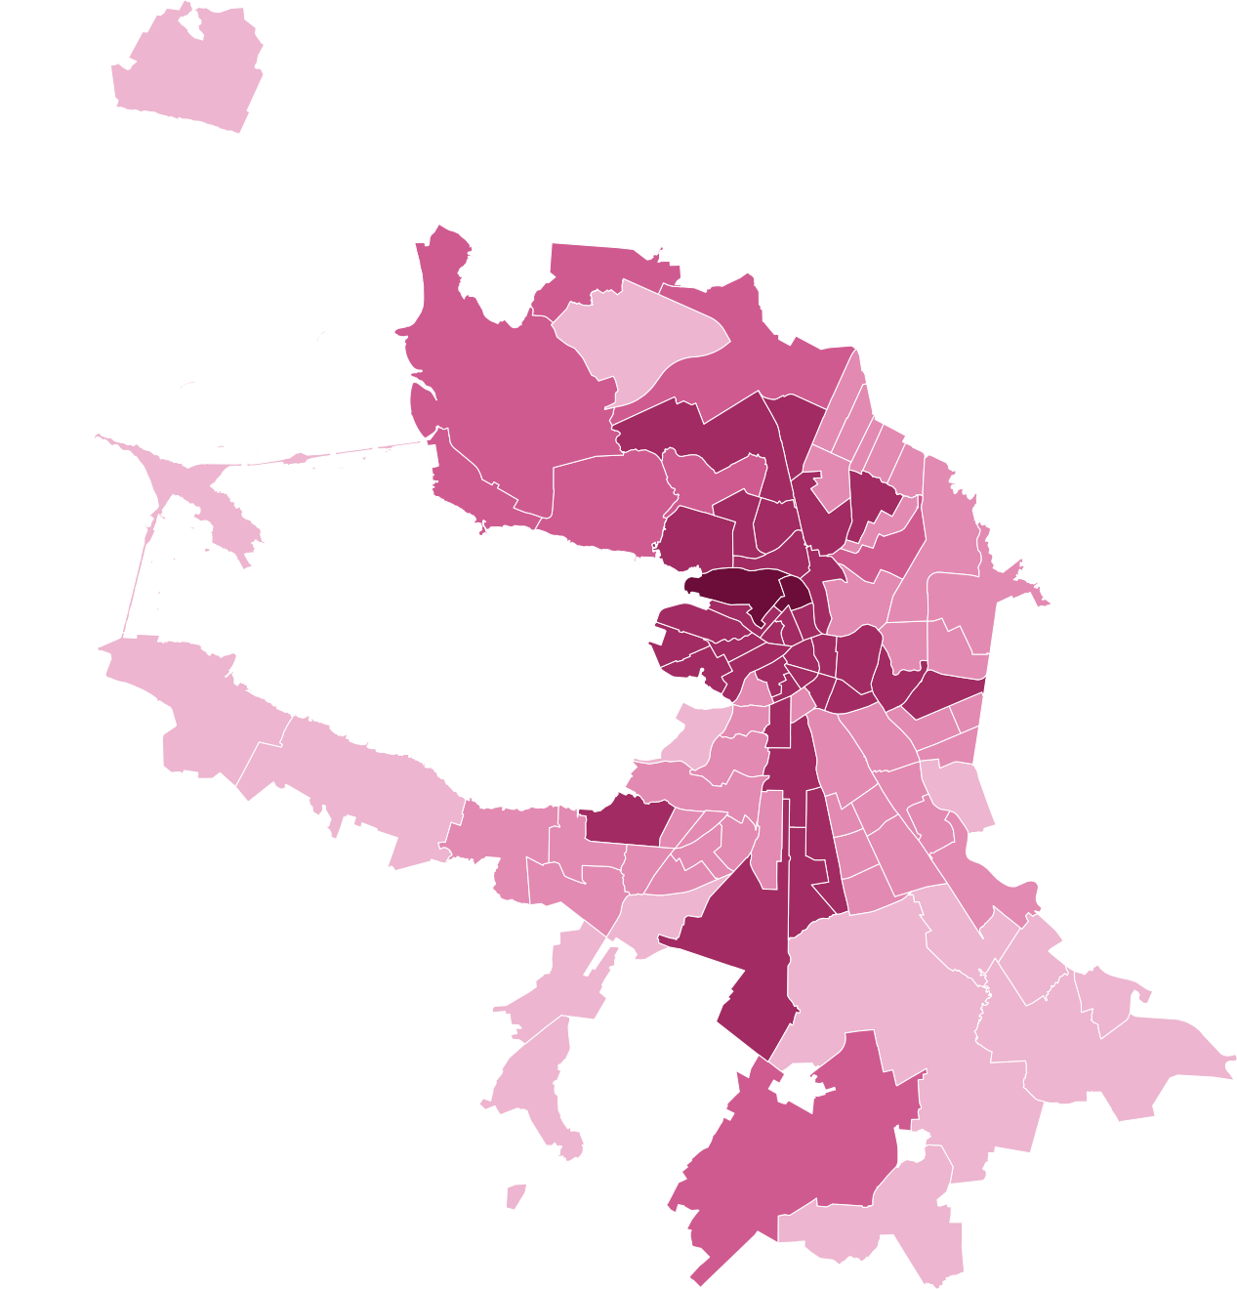
Москва и Петербург: пять типов районов
Москва · 144 района
Санкт-Петербург · 99 районов
Престижный центр и запад Москвы
35 районов: 33 в Москве, 2 в Петербурге
траты 59 310 ₽ · продукты 28% · общепит 9,0%
Обеспеченные срединные районы
66 районов: 32 в Москве, 34 в Петербурге
траты 48 709 ₽ · продукты 31% · общепит 8,5%
Спальные районы Москвы
60 районов: 52 в Москве, 8 в Петербурге
траты 46 767 ₽ · продукты 33% · общепит 7,3%
Городские районы Петербурга
43 района: 3 в Москве, 40 в Петербурге
траты 41 894 ₽ · продукты 34% · общепит 7,7%
Периферия столиц
39 районов: 24 в Москве, 15 в Петербурге
траты 40 850 ₽ · продукты 35% · общепит 6,3%
243 внутригородские территории типизированы отдельно и только по тратам: данных Росстата по районам нет. Москва и Петербург перемешаны внутри типов — тип района задаёт его положение (центр, срединное кольцо, спальный район, окраина), а не город.

Slide 14
Как меняется состав типов
Доля муниципалитетов каждого типа по месяцам. Большинство территорий держатся своего типа; заметные сдвиги — на границах.
31% → 24%
индустриальный тип сжимается
У ушедших в аграрный тип доля обработки в занятости упала с 12% до 7%.
до 10%
сельская Сибирь и Север летом
Районы с дачным и туристическим пиком трат летом переходят в этот тип и возвращаются осенью.
Notes:
Сдвиг индустриального типа совпадает со сменой года в данных Росстата — это наблюдение, а не установленная причина.

Slide 15
Маркетплейсы приходят во все типы
Медиана доли маркетплейсов в тратах при фиксированном составе типа. Быстрее всего — там, где мало офлайн-магазинов; на Северо-Востоке доля остаётся самой низкой из-за доставки.
Декабрь — пик онлайн-покупок; по среднегодовым значениям рост скромнее: +34–45% в большинстве типов, +84% на Северо-Востоке.
Notes:
Изменение экономики внутри типа, а не его состава.

Slide 16
Почему этому можно доверять
Убираем блок признаков целиком и сравниваем разбиение с итоговым (ARI, июнь 2024). Каждый блок, кроме рынка труда, держит какие-то типы.
Модель не зависит от настроек
Смена seed, масштаба ядра, памяти и числа соседей: ARI 0,90–1,00.
Карта подтверждает
Соседи по дороге совпадают по типу в 53% случаев против 29% случайно (z = 43), хотя координат в модели нет.
Честные ограничения
Два года данных, отрасли только по крупным и средним организациям, безналичные траты. Переходные сибирские типы чувствительны к весам — так и пишем.
Notes:
Если исключить отрасли, распадаются ресурсные центры; без сезонности — Северо-Восток; без географии — крупные города.

Slide 17
Как это использовать
Типология — инструмент для сравнения территорий и мониторинга, а не только описание.
Экономические двойники
Разная политика для разных типов
Ранний сигнал сдвига
Для каждого МО — пять самых похожих из других регионов. Сравнивать район с двойником корректнее, чем с соседом по региону: готовый список для бенчмаркинга и переноса практик.
Логистика и доставка для Северо-Востока, диверсификация для ресурсных и моногородов, поддержка индустриальных городов, теряющих промышленную занятость.
Переход МО в «соседний вниз» тип виден по месячным данным СберИндекса раньше, чем в годовой статистике: основа для мониторинга структурных изменений.
Notes:
Практическая польза: сравнение, политика, мониторинг.

Slide 18
Лендинг и воспроизводимость
Интерактивная страница с интерпретацией результатов и открытый код, который запускается одной командой в Windows, macOS и Linux.
proknulo.github.io/sberindex/landing
github.com/proknulo/sberindex
Карта на подложке OpenStreetMap: слои, анимация по месяцам, фишки типов с анимацией смены
Портреты типов и карточки МО с экономическими двойниками
Игра «Угадайте экономику» по профилю настоящего МО
Истории изменений с переходом на карту
Сеть-паутина с приближением: чем ближе, тем больше городов
Сравнение методов и ICVI, выбор k, устойчивость; скачивание CSV
python run.py setup
python run.py all
python run.py serve
Гиперпараметры — configs/default.yaml, случайность зафиксирована: повторный запуск даёт те же типы. Тесты индексов, методологический отчёт и этот файл — в репозитории.
Notes:
Воспроизводимость — часть самого весомого критерия (30%).

Slide 19
Восемь экономик, одна сеть
Лендинг: proknulo.github.io/sberindex/landing
Код и отчёт: github.com/proknulo/sberindex
Notes:
Спасибо. Все материалы открыты под лицензиями MIT (код) и CC BY-SA 4.0 (результаты).

